Slide 1
Вычислительный эксперимент по электростатике
Гришутенко Павел Петрович, студент 1 курса 1 группы 2 подгруппы.

Slide 2
Цели курсовой работы
Разобраться в теме электростатики, которая необходима для решения конкретной задачи.
Рассмотреть математическую модель взаимодействия зарядов в задаче.
Научится находить решение, опираясь на полученные знания, и проводить вычисления задач самостоятельно.
Визуализировать результат исследования в виде графиков.
3

Slide 3
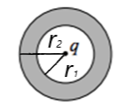
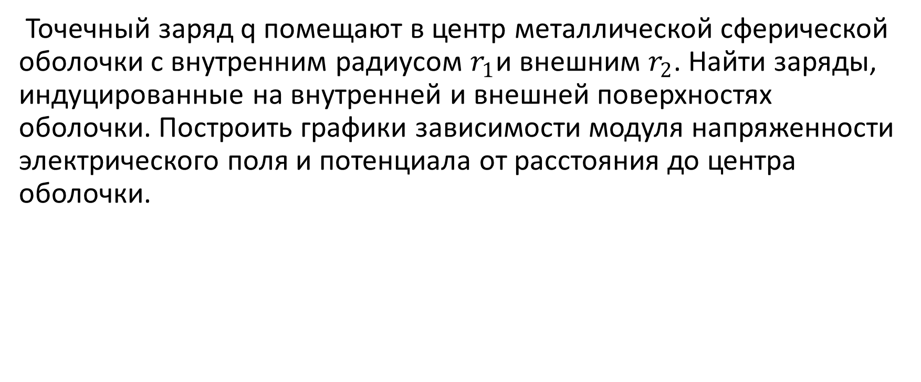
Задача
Точечный заряд q помещают в центр металлической сферической оболочки с внутренним радиусом $r_{1}$и внешним $r_{2}$. Найти заряды, индуцированные на внутренней и внешней поверхностях оболочки. Построить графики зависимости модуля напряженности электрического поля и потенциала от расстояния до центра оболочки.
4

Slide 4
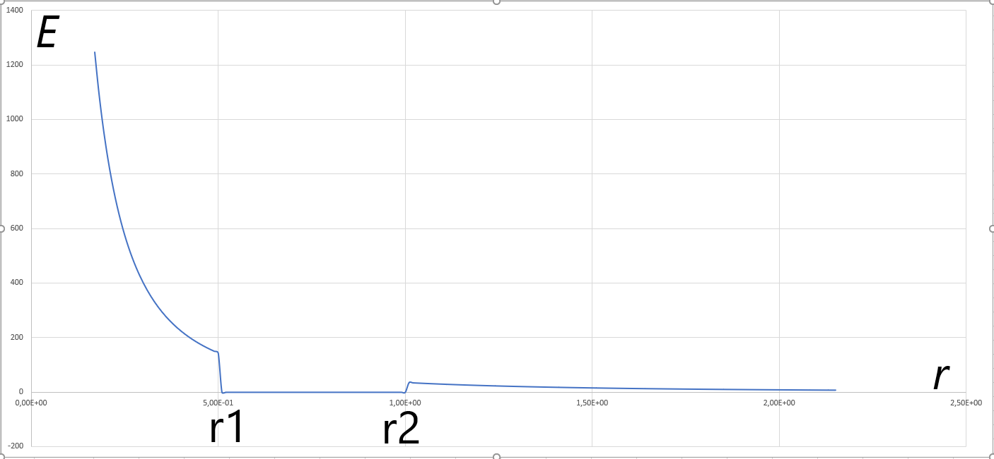
Напряженность поля
5

Slide 5
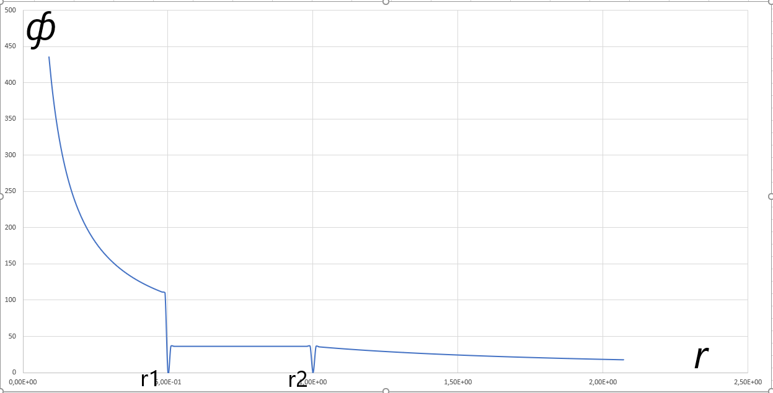
Потенциал поля
6

Slide 6
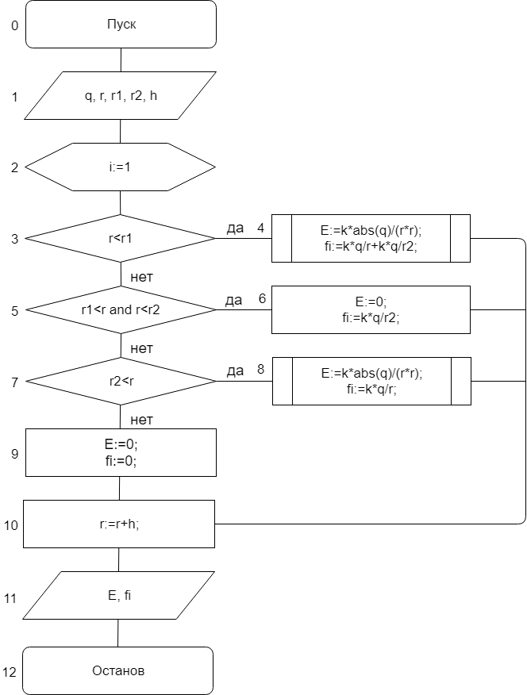
Алгоритм
7

Slide 7
Вывод
В результате работы была достигнуты поставленные цели и решена задача по электростатике с помощью современных методов в области информационных технологий.
Результат работы был визуализирован на графике и в виде компьютерной программы.
7

